Slide 1

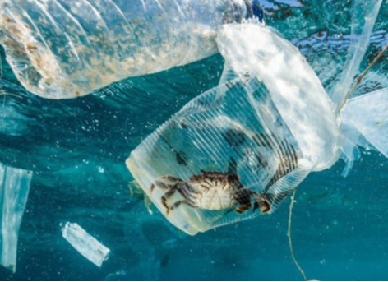
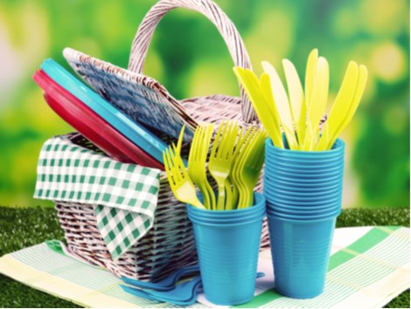
Одноразовая пластиковая посуда.
Польза
Вред
Выполнила: Решетова И.И.
Учитель начальных классов
Высшей категории
МБОУ «Гимназия 5» Новосибирск

Slide 2
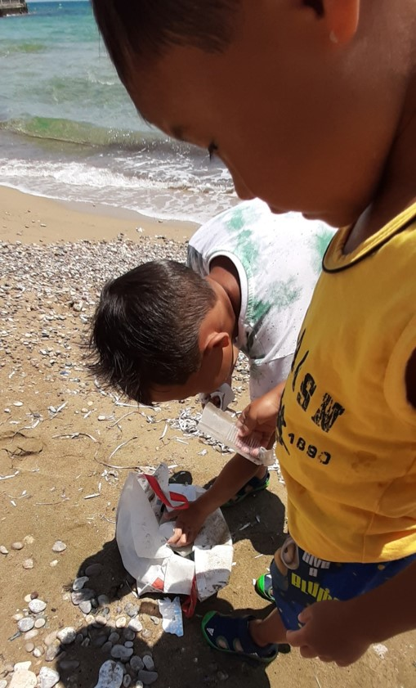
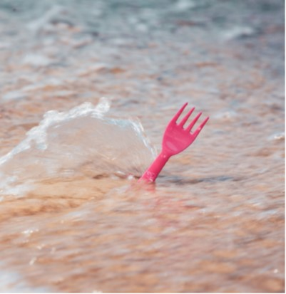
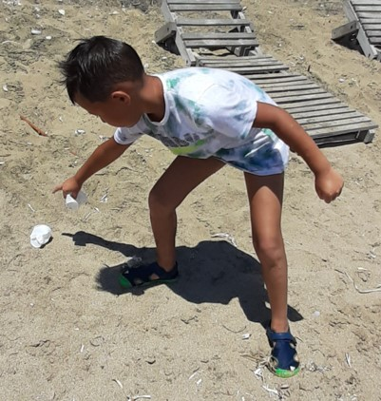
В своих путешествиях мы помогаем нашей планете. Это традиция нашей семьи.

Slide 3
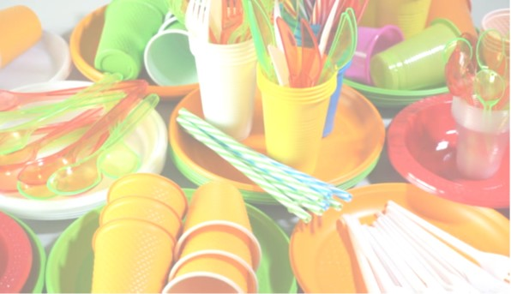
Проблема: Полезна одноразовая посуда или нет.
Цель: Узнать виды одноразовой посуды .
Задачи:
Узнать историю одноразовой посуды;
Узнать и сравнить виды пластика;
Изучить способы производства одноразовой пластиковой посуды;
Узнать полезна или вредна одноразовая пластиковая посуда для здоровья человека;
Вывод: Польза или вред…

Slide 4
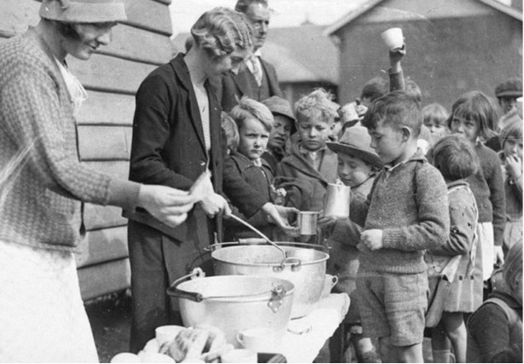
Одноразовая посуда появилась в Америке. В 1908 году врач Элвин Дэвидсон провел исследования смертности среди школьников. Причиной высоких показателей стала не гигиеничность общественных металлических кружек, что приводило к заражению кишечной палочной.

Slide 5
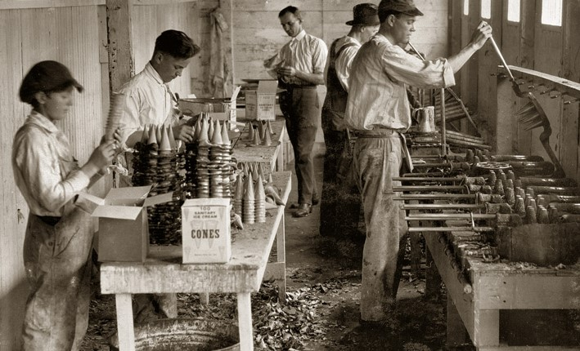
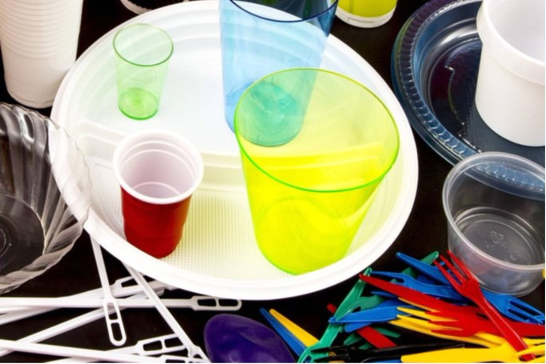
Первые бумажные одноразовые стаканчики. Не пользовались спросом.
Но широко использовать одноразовую посуду начали когда она стала изготавливаться из пластика.

Slide 6
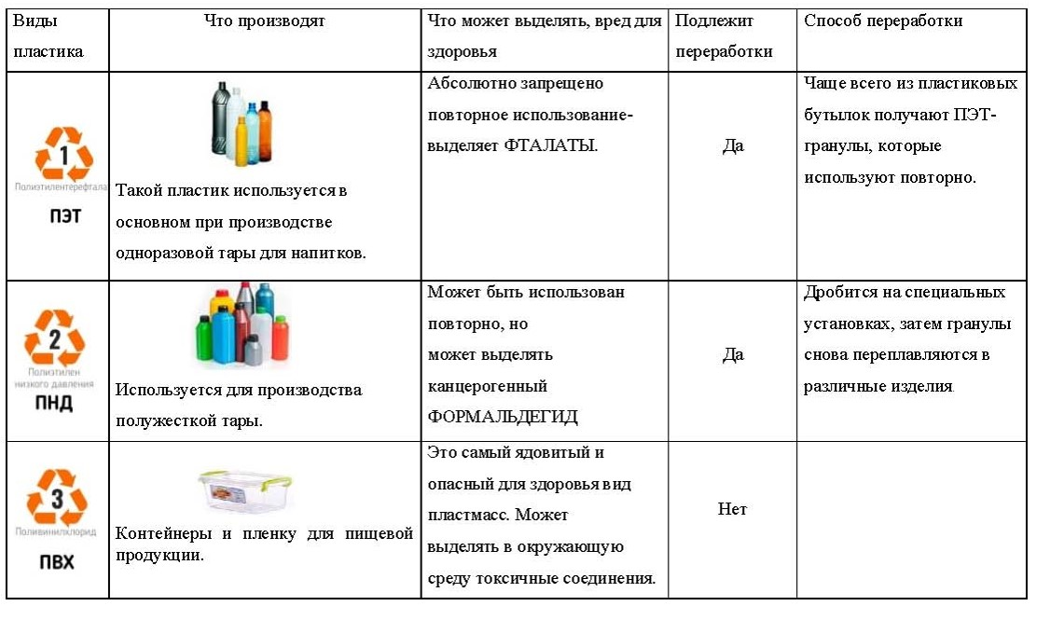
Таблица виды пластика

Slide 7
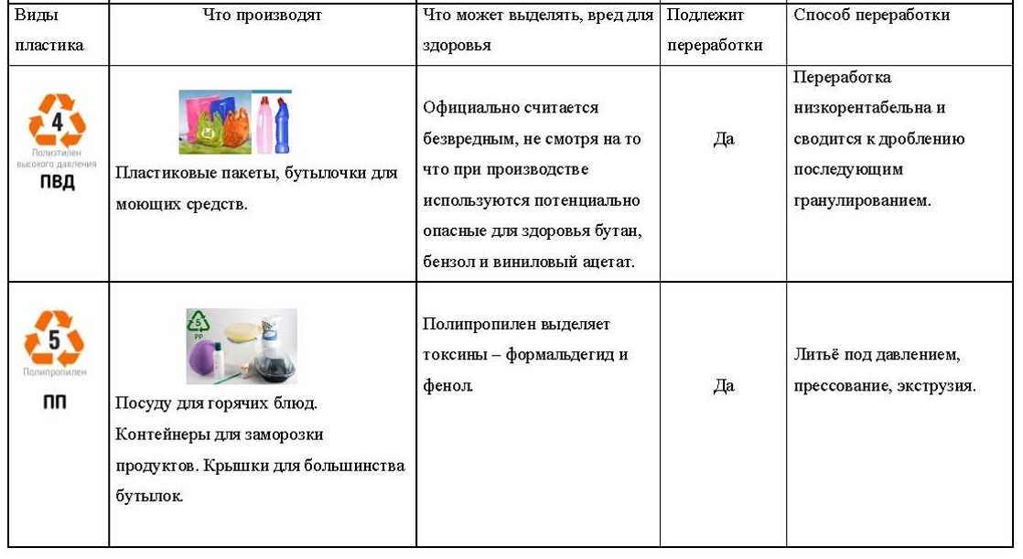

Slide 8
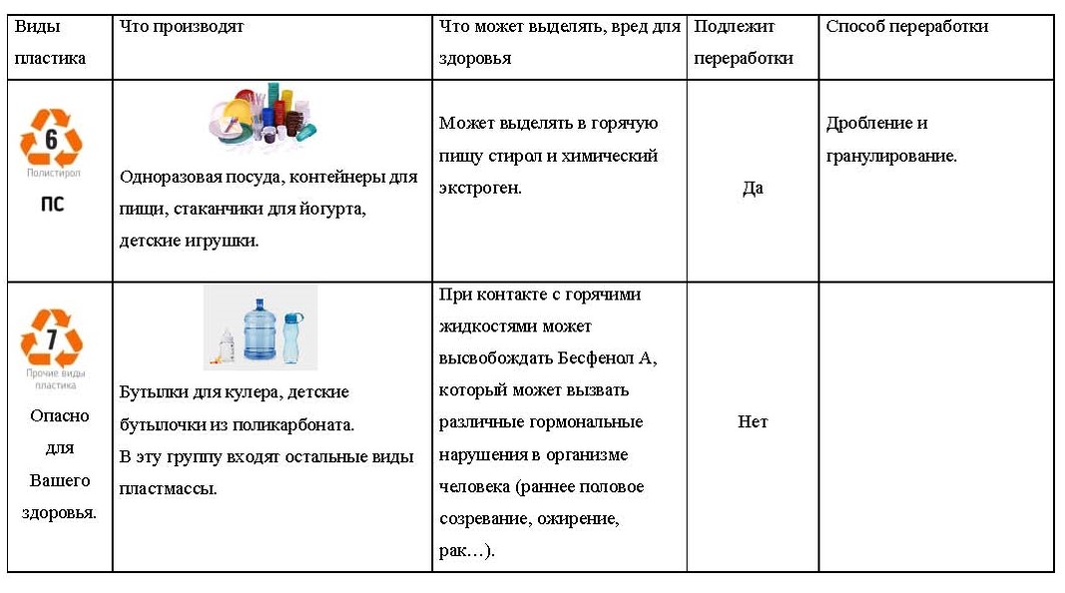

Slide 9
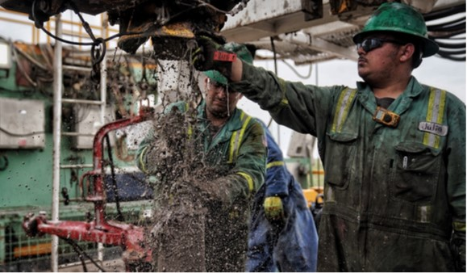
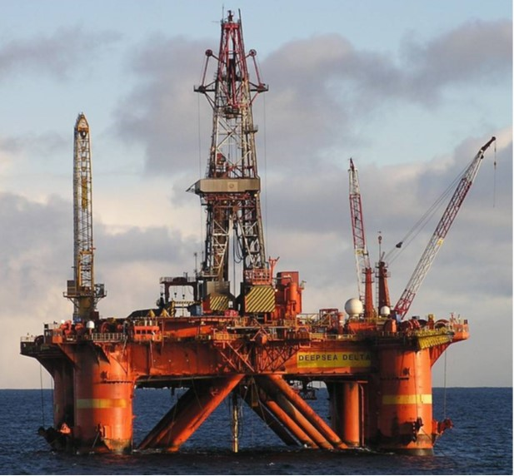
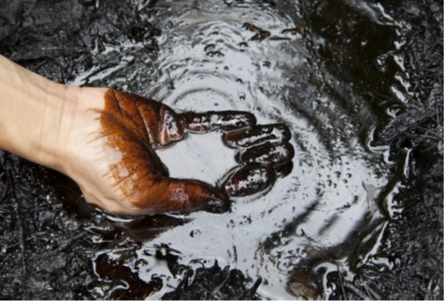
Способы производства одноразовой пластиковой посуды.

Slide 10
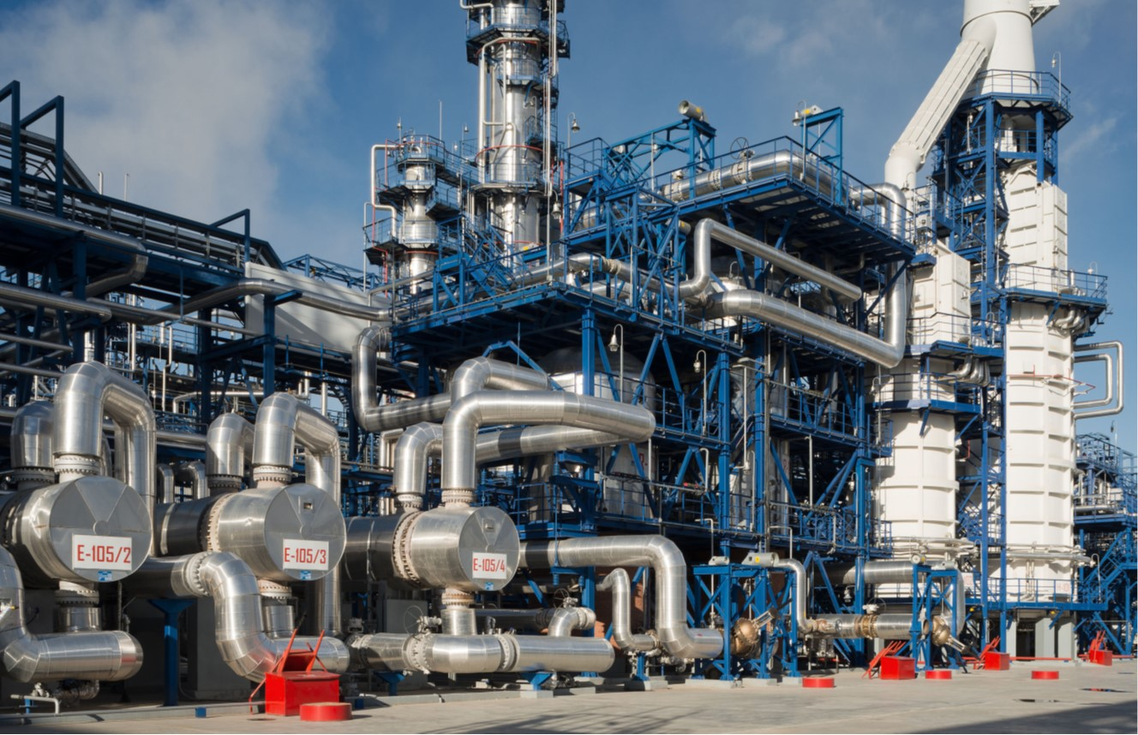
Нефтеперерабатывающий завод.

Slide 11
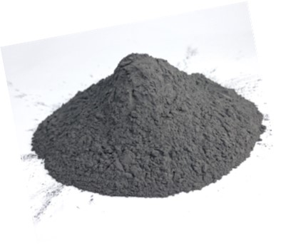
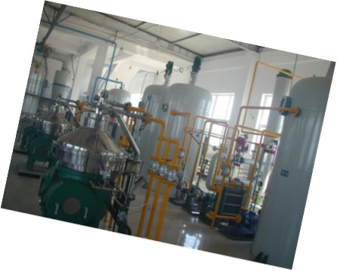
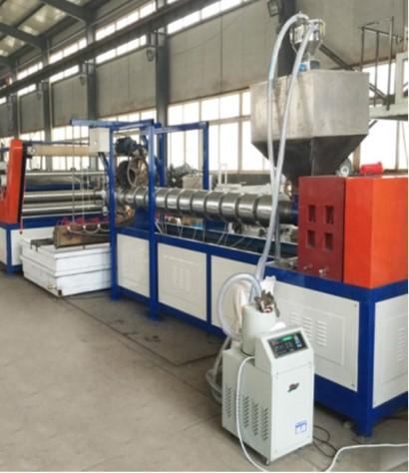
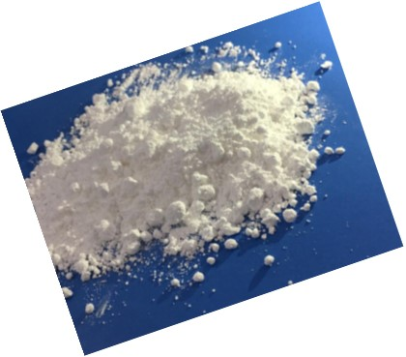
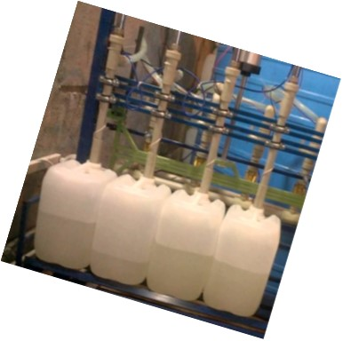

Slide 12
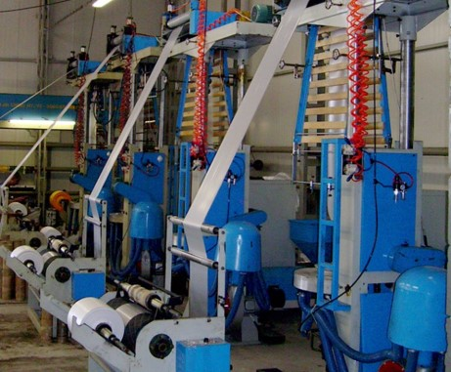
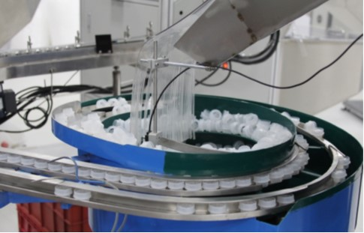
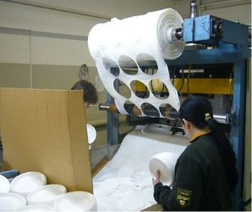
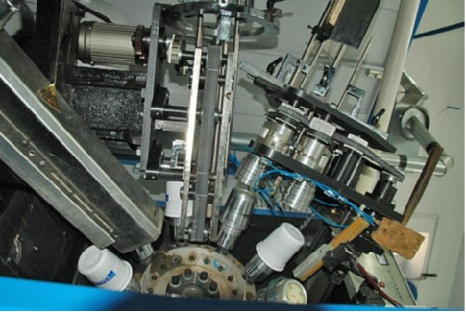
Прессуют и придают нужную форма одноразовой пластиковой посуде.

Slide 13


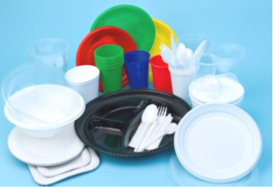
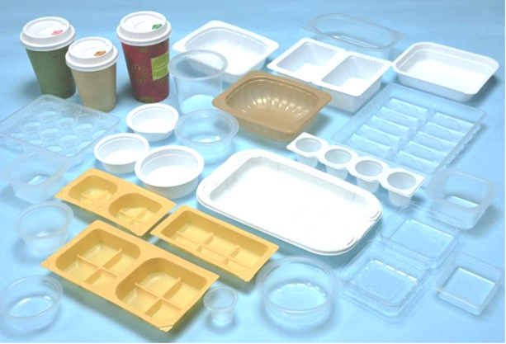
В основном одноразовую посуду изготавливают из :
Полипропилен выделяет токсины – формальдегид и фенол.
Эти вещества могут вызывать нарушения работы желудочно-кишечного тракта и оказывают общетоксическое действие на организм человека.
Полистирол может выделять в горячую пищу стирол и химический экстроген.
«Стирол» При прямом воздействии на организм человека оказывает ярко выраженный токсикологический эффект, приводящий к расстройству функций центральной нервной системы, вегетативным расстройствам и заболеваниям крови.
Опасно для нашего с вами здоровья!

Slide 14

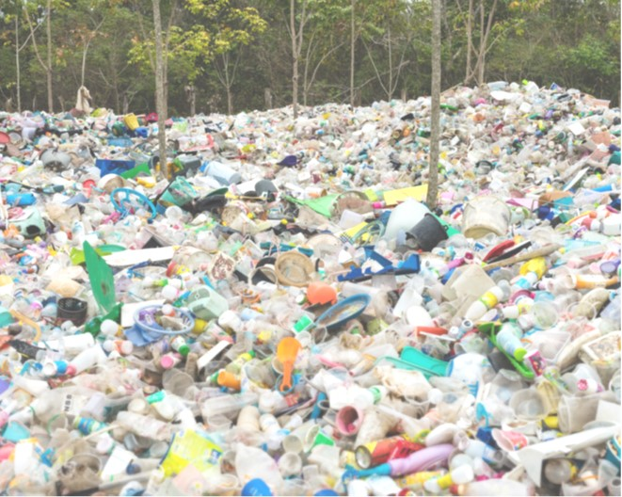
Так когда в начале 20 века решив позаботиться о здоровье детей возникла идея одноразового применения посуды.
Но со временем развитие технологий привело к тому что, одноразовая пластиковая посуда, наносит вред не только нашему здоровью но и животным, и окружающей среде.

Slide 15
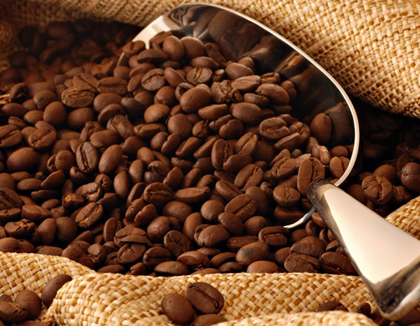
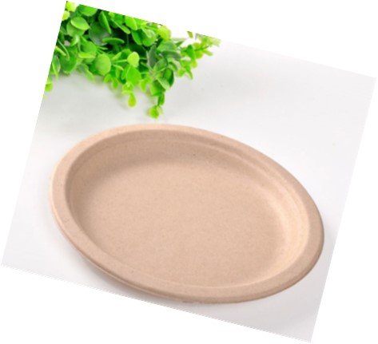
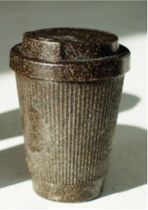
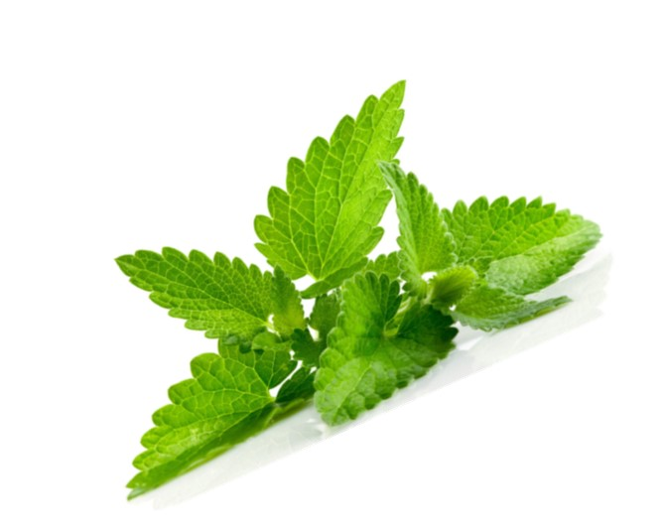
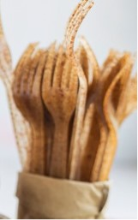
Мы должны беречь свое здоровье и окружающий мир!
Ведь можно придумать разные материалы для изготовления одноразовой посуды:

Slide 16
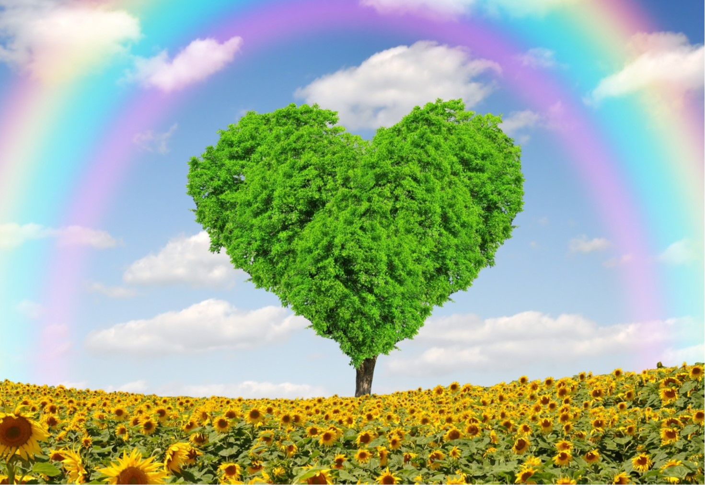
Спасибо за внимание ☺
Желаю Вам крепкого здоровья!

